Slide 1





SBS 2 Код проекта Название
Демо-день
Вуз
Подразделения/ институты участников

Slide 2

Описание проекта
Что такое «Вместе»?
Платформа, которая поможет найти единомышленников для вступления в клуб по интересам, либо создания своего.
Какую проблему решаем?
Сложность поиска клубов подходящий клуб по интересам
Те, кто хотят создать клуб не знают, с чего начать, где найти участников и как их удержать

Slide 3
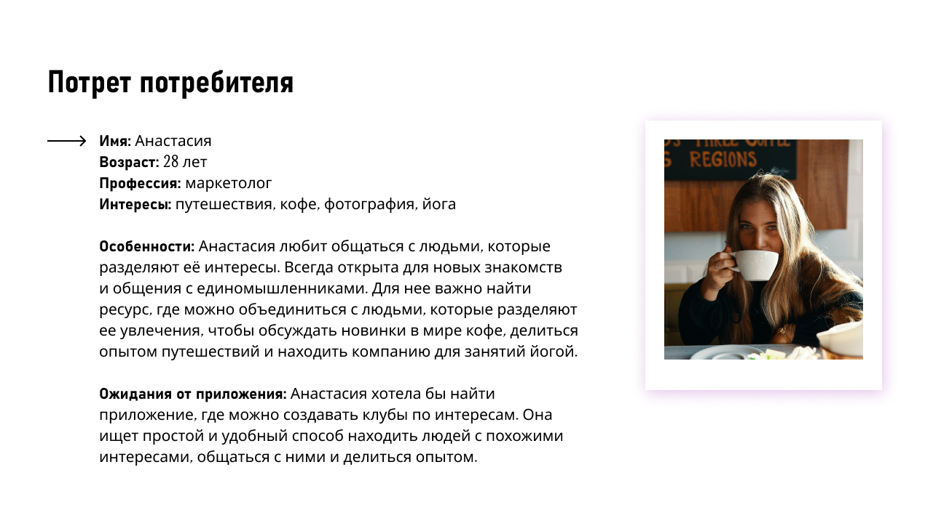
Целевая аудитория
Продукт направлен на В2С
Ориентирован на общительных, творческих людей у которых много свободного времени

Slide 4

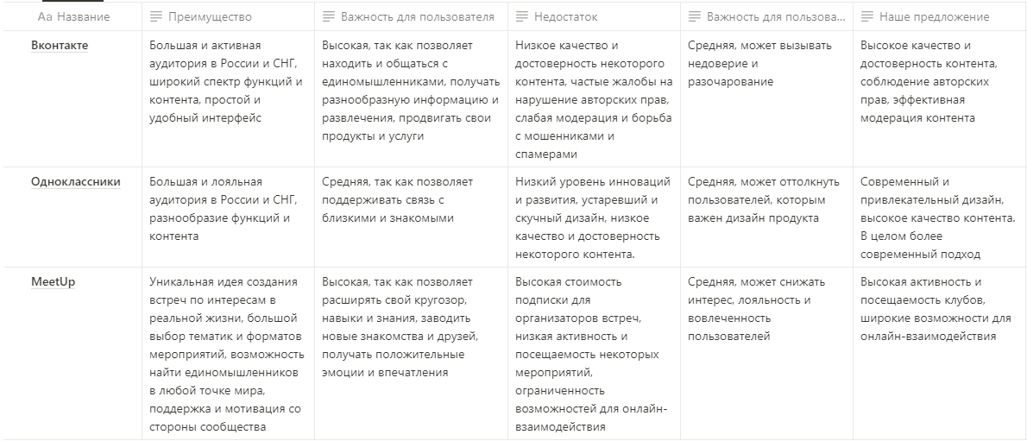
Конкурентный анализ

Slide 5
Конкурентное преимущество
Высокая степень дифференциации и персонализации. Платформа может позволять пользователям создавать свои уникальные клубы по интересам, которые отражают их индивидуальность, стиль, ценности и потребности. Пользователи могут настраивать дизайн, функционал и правила своих клубов.
Платформа может также предлагать рекомендации по подбору подходящих клубов для каждого пользователя на основе его интересов, предпочтений и целей.
Платформа «Вместе» — это инструмент, который поможет вам организовать свое сообщество, предоставить участникам качественный контент, взаимодействовать с ними и монетизировать свою деятельность.

Slide 6

Анализ рынка
Наша платформа может быть востребована среди владельцев бизнес-аккаунтов конкурентных продуктов, так как предоставляет возможность монетизировать ведение клуба
Вконтакте: 73 млн человек в России, больше всего пользователей — в возрасте от 25 до 34 лет (25,4%) более 2 млн страниц для бизнеса.
Одноклассники: аудитория в России: 46,5 млн пользователей (ноябрь 2020 года), 1 млн бизнес-аккаунтов.

Slide 7
Модели монетизации
Смешанная модель
Subscription (подписка)
Создатели клубов платят фиксированную стоимость в месяц, за каждого участника клуба.
Freemium (условно бесплатно) Основной продукт бесплатный, но есть платный контент в клубах.
Рекламная модель
Реклама на платфоме.

Slide 8
Каналы продвижение
Таргетированная реклама
Контекстная реклама
Реклама у блогеров
SEO
Email-маркетинг

Slide 9
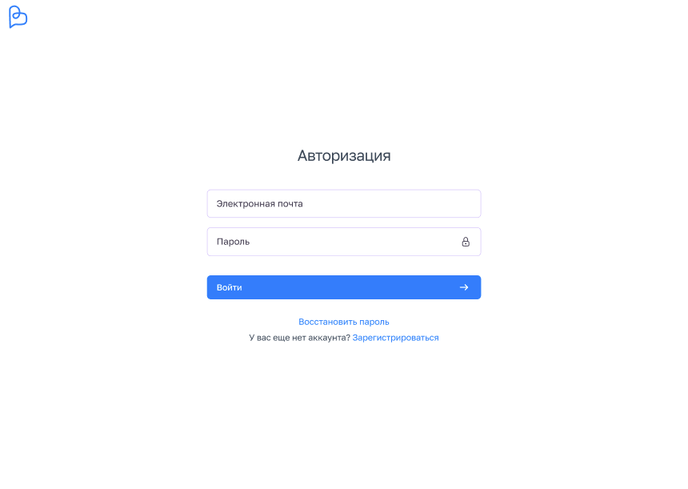
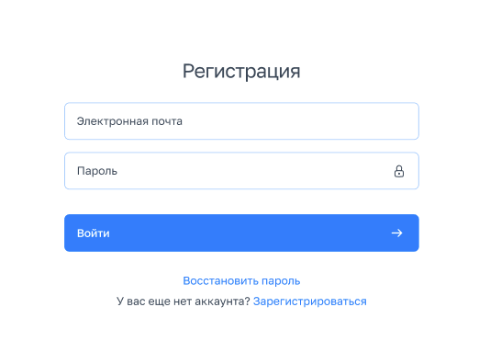
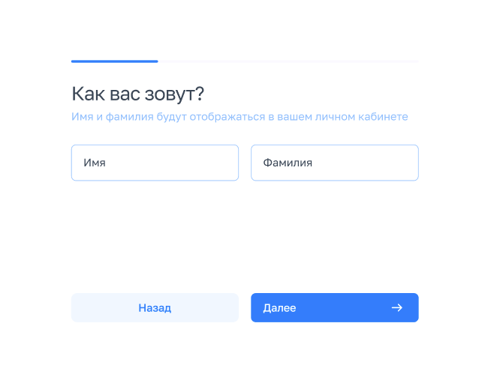
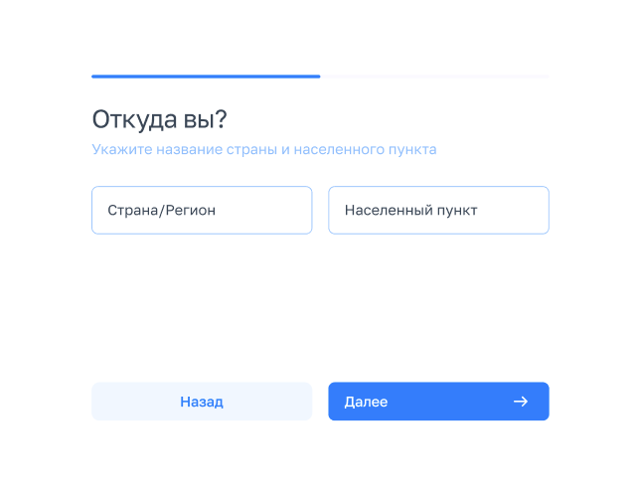
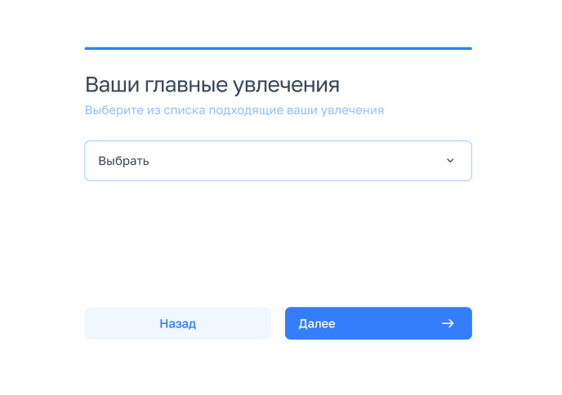
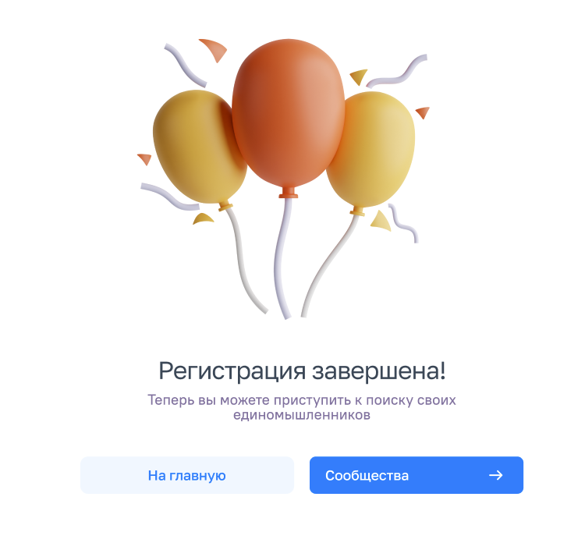
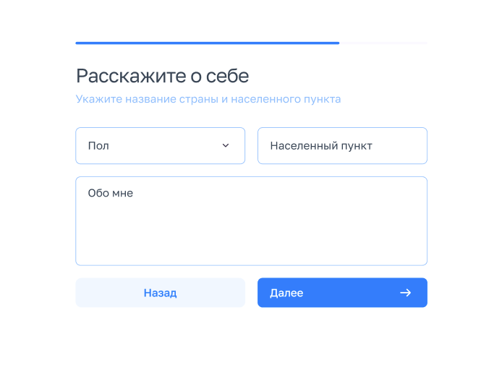
Что уже сделано и перспективы
Раздел регистрации пользователя

Slide 10
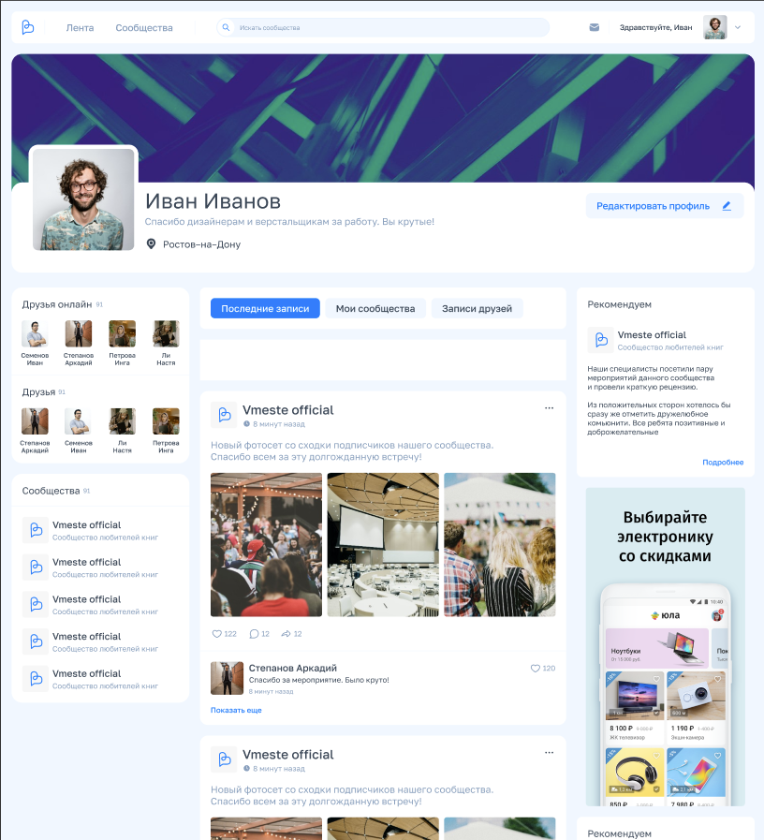
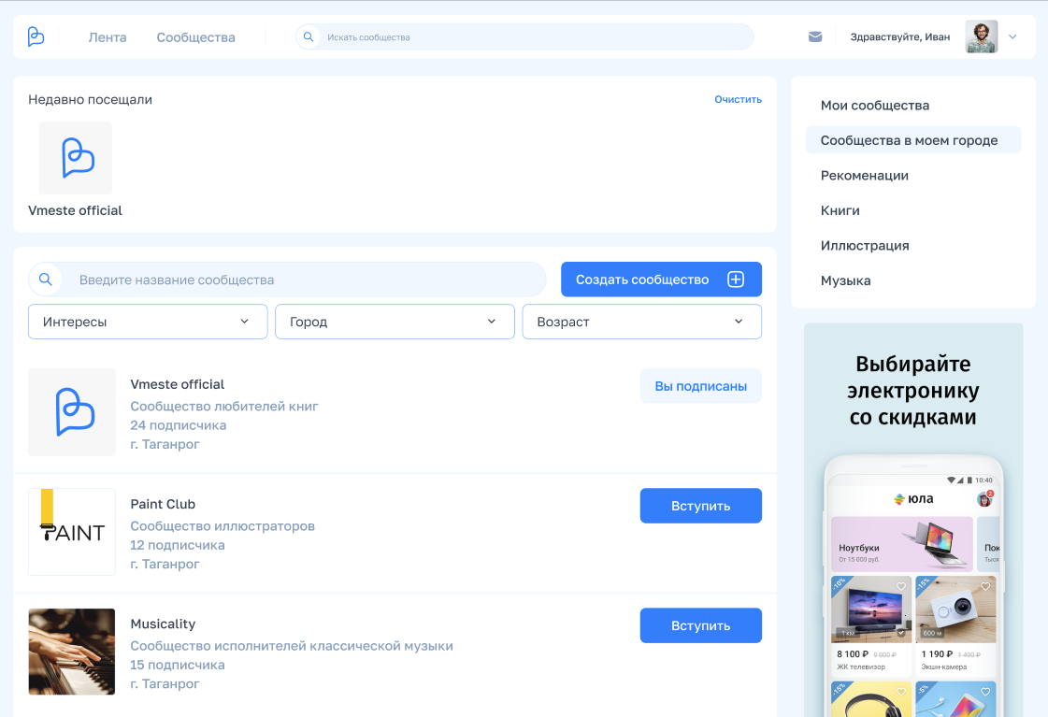
Профиль пользователя, страница сообществ

Slide 11
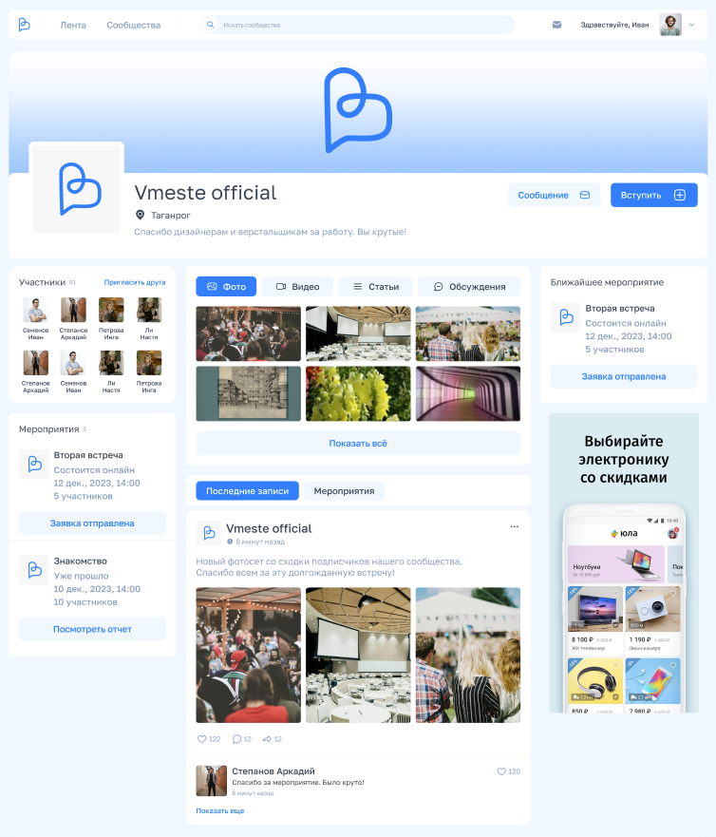
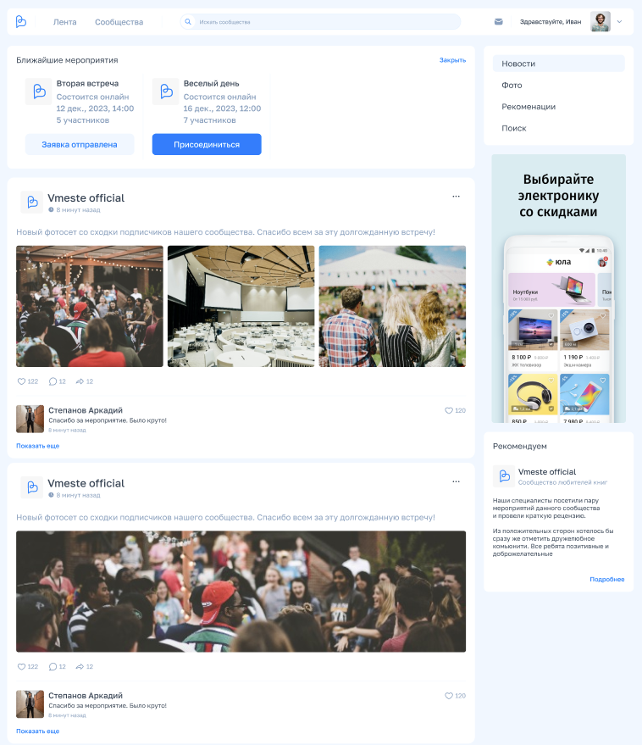
Страница сообщества. Лента новостей

Slide 12
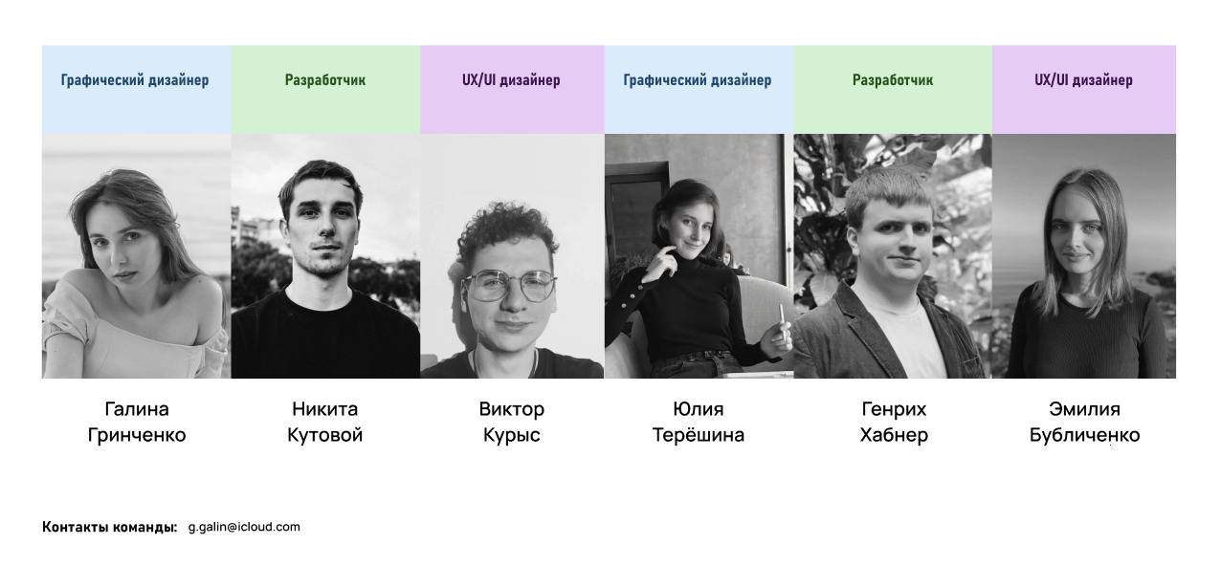
Команда проекта

